Slide 1

15、鸟语

Slide 2
理清文章的思路,给文章分段
第一段(第1-3自然段) “我”从小就爱鸟，爱听鸟语，并想通晓鸟语。
第二段(第4～11自然段) ：“我”从鸟儿们的语言中悟出了许多做人的道理。
第三段(第12自然段) 鸟是人类的好朋友。

Slide 3
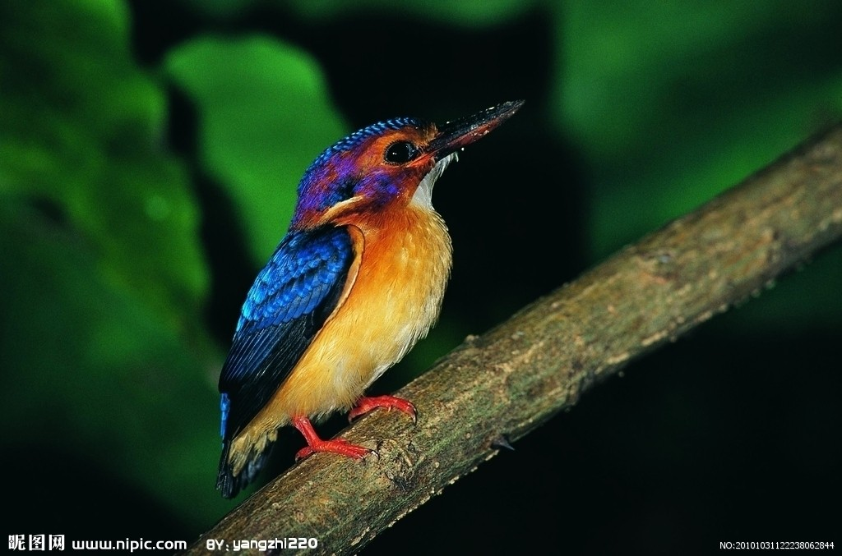

鸟儿的确是我们的好朋友哇！

Slide 4

我是个在农村长大的孩子，从小就爱鸟，爱看鸟儿那美丽矫健的身姿，爱听它们的歌声和软语。
你能说说作者为什么爱鸟？

Slide 5
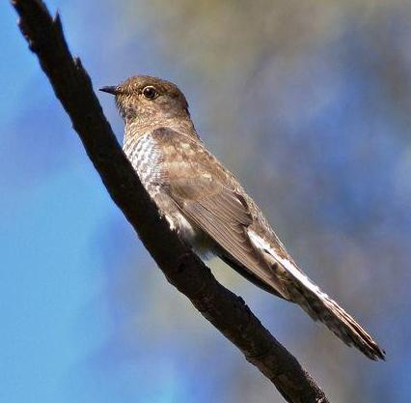
  我多想做一个通晓鸟语的“公冶长”啊
春天，布谷鸟飞来了。它们那“布谷，布谷”的亲切的啼叫，分明是催促人们快快出工呢！我最喜欢跟布谷鸟对话了。

Slide 6
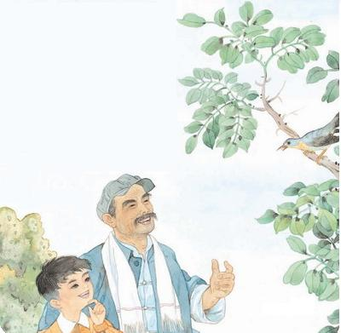

“你做什么？”
“种田织布。”
“你喜欢什么？”
“勤劳刻苦。”

Slide 7

这样无拘无束地一问一答，有趣极了,我自己仿佛也变成了一只翩翩飞翔的鸟儿。
我立即背起书包，向学校跑去。 一想起布谷鸟那充满深情的声声催促，我在学习上还真不敢疏忽怠慢。
在布谷鸟的语言中，作者听懂了什么？你能用“疏忽”说一句话吗？

Slide 8
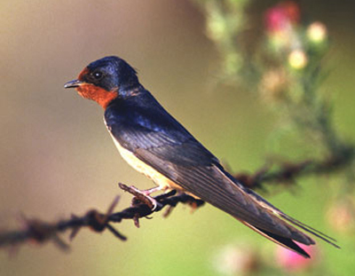
喳喳喳喳，喳喳喳喳，
喜事到家，喜事到家。
从喜鹊的语言中，人们听懂了什么？

Slide 9
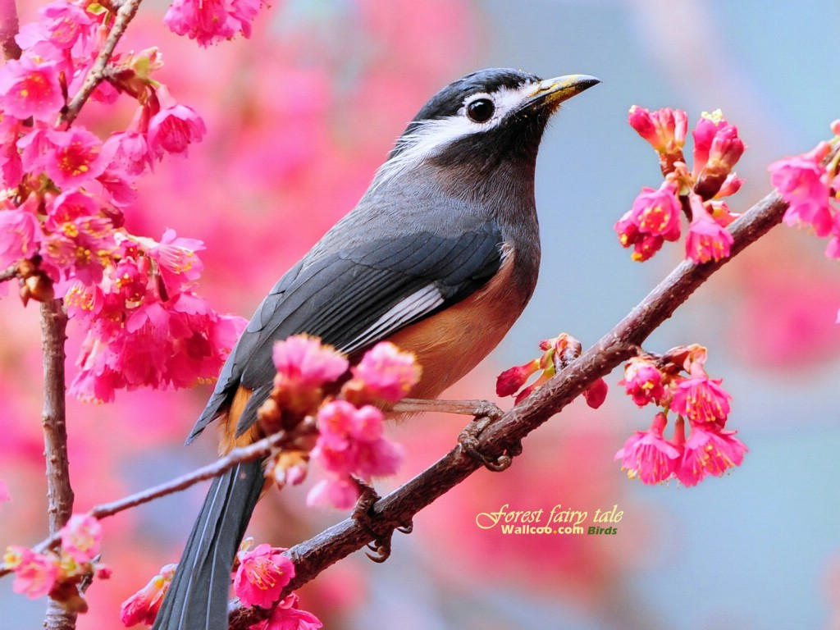
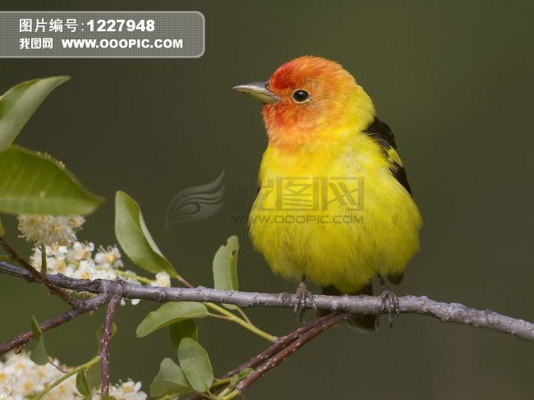
作者还略写了那些鸟？在它们身上学到了什么
黄 莺
画眉鸟

Slide 10
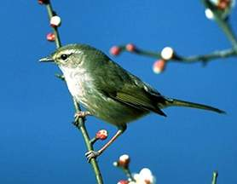
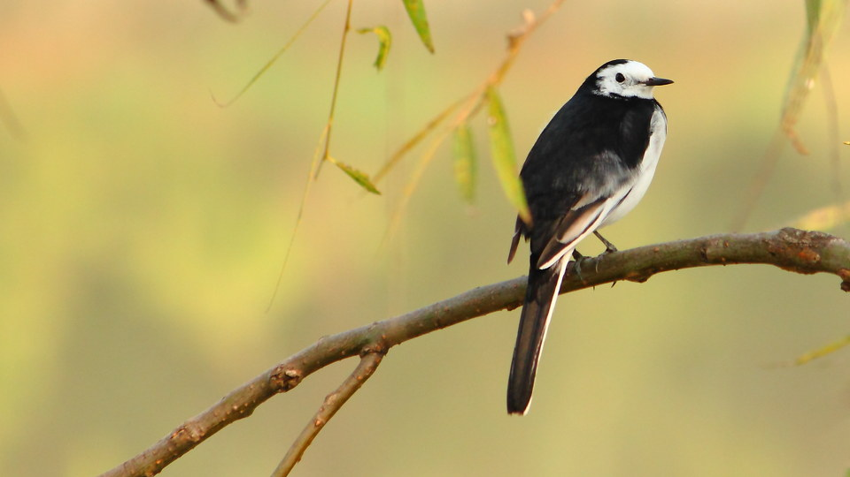
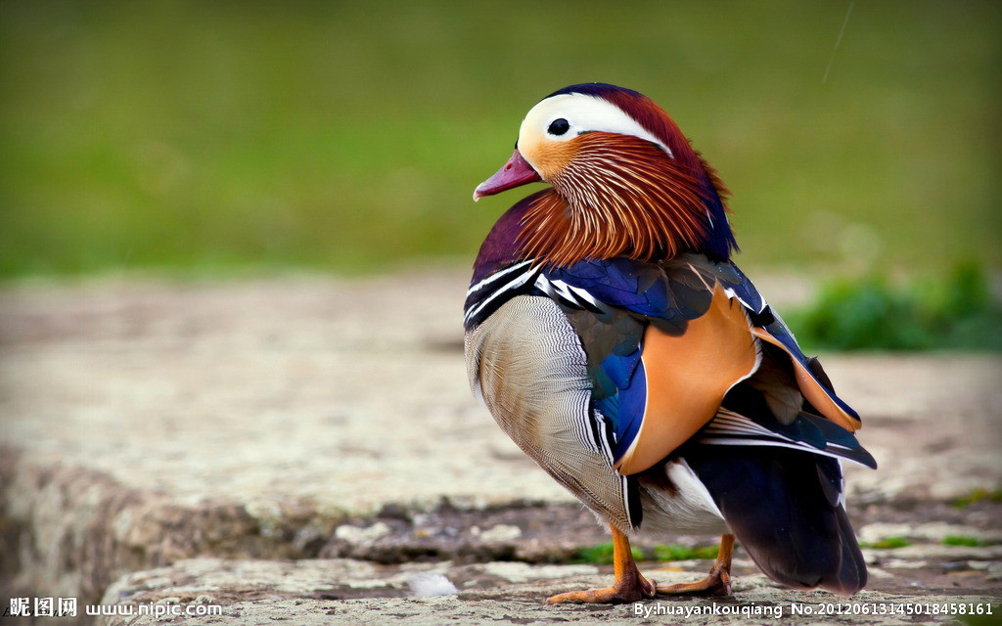
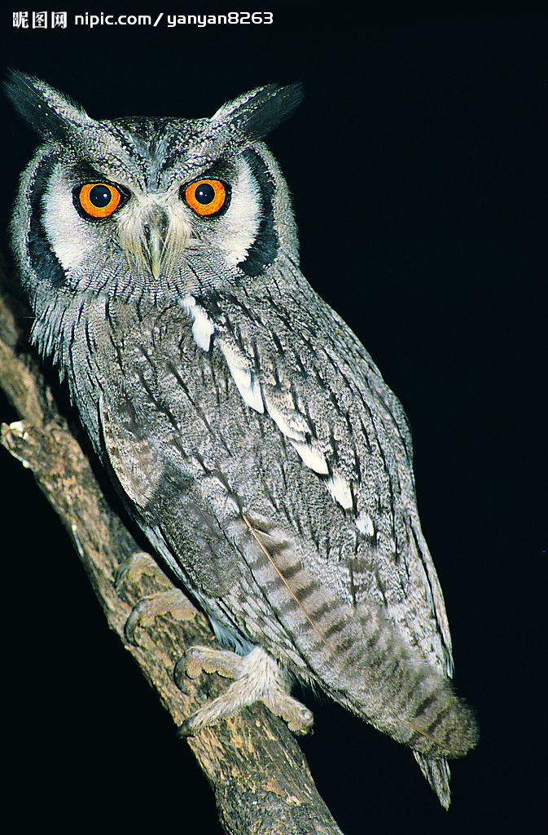
百灵鸟
白头翁

Slide 11

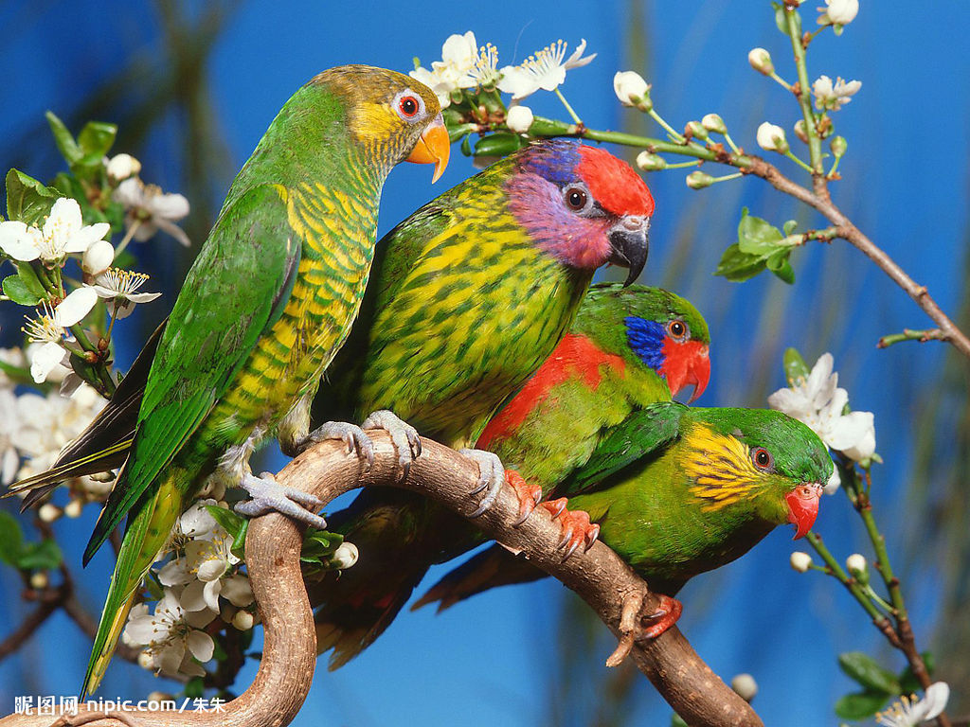
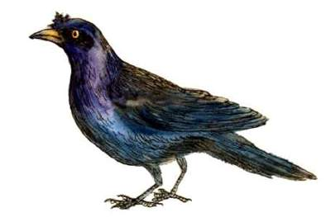
八哥

Slide 12
一听到它们的叫声，我便以“知音”自居，作出各种各样的猜想，编织出许多有趣的故事来。

Slide 13
从终日忙碌的燕子那里，
我认识到勤劳的可贵；
从飞行整齐的大雁那里，
我懂得了纪律的重要；
从搏击风雨的苍鹰那里，
我学到了勇敢顽强的精神……

Slide 14
从反哺母亲的乌鸦那里，我_____________；
从反复学飞的小鹰那里，我_____________；
从捕捉害虫的啄木鸟那里，我____________；
从 那里，我______________；

Slide 15
鸟儿的确是我们的好朋友哇！

Slide 16
作业：
1、仔细观察一种你喜欢的鸟，抓住特点，写出它的样子和叫声。

